Slide 1


МУНИЦИПАЛЬНЫЙ ОПОРНЫЙ ЦЕНТР ДОПОЛНИТЕЛЬНОГО ОБРАЗОВАНИЯ ДЕТЕЙ ГОРОДА ДЖАНКОЙ
Муниципального опорного центра дополнительного образования детей
муниципального образования городской округ Джанкой Республики Крым по внедрению Целевой модели в 2024 году.
Атаманенко Е.В., руководитель МОЦ

Slide 2











Зарегистрированных в АИС «Навигатор ДО РК»
организаций __________ (на июнь 2024 г.)
ДОУ - 11
СПО - 1
МОУ - 8
ВУЗы - 0
Учреждения ДО - 2
ДШИ - 1
ДЮСШ - 1
Школа-интернат - 1

Slide 3

По данным Росстата на декабрь 2024 г.
в муниципальном образовании городской округ Джанкой Республики Крым общая численность детей в возрасте от 5 до 18 лет составляет
4 989 чел.
По данным АИС «Навигатор ДО РК» охват детей в возрасте от 5 до 18 лет
85,15 % (на 27.12.2024 г.)
4 248 чел.

Slide 4
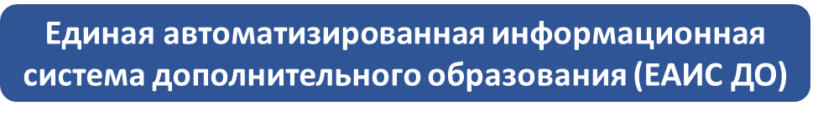






По данным АИС «Навигатор ДО РК»
на декабрь 2024 г. РЕЕСТР ПРОГРАММ
175
76
Художественная
Социально-гуманитарная
22
35
Физкультурно-спортивная
12
Естественнонаучная
Техническая
14
Туристско-краеведческая
16

Slide 5
Количество программ
175
Из них программы для детей ОВЗ
3
Из них инклюзивные программы
0
Из них адаптированные программы
2
Из них программы, участвующие в значимых проектах
40
Из них программы
по ПФ
11
АНАЛИЗ ТЕКУЩЕЙ СИТУАЦИИ
Количественная характеристика программ
Услуг оказывалось в текущем году 11 897

Slide 6

По данным АИС «Навигатор ДО РК» дети в возрасте от 5 до 18 лет получили
услуги ДО в декабре 2024 г. 7217
На декабрь 2023 г. в АИС
«Навигатор ДО РК» дети
в возрасте от 5 до 18 лет получили
услуги ДО 5626

Slide 7
АНАЛИЗ ТЕКУЩЕЙ СИТУАЦИИ
№ | Организации, реализующие дополнительные программы | Количество программ, реализуемых в 2024/2025 учебном году | Общее количество обучающихся на программах учреждения
1 | МОУ «СШ № 1 им. А.А. Драгомировой» | 10 | 178
2 | МОУ лицей «МОК № 2 им. М.К. Байды» | 11 | 280
3 | МОУ «СШ № 3 им. Я.И. Чапичева» | 5 | 69
4 | МОУ «Средняя школа № 4» | 13 | 159
5 | МОУ «СШ № 5» | 3 | 144
6 | МОУ «Школа-гимназия № 6» | 12 | 422
7 | МОУ «Средняя школа-детский сад № 7 им. М. Октябрьской» | 9 | 200
8 | МОУ «СШ № 8» | 16 | 1037
9 | МДОУ «Детский сад № 1 «Тополек» | 1 | 14
10 | МДОУ «Детский сад № 2 «Ромашка» | 1 | 33
11 | МДОУ «Детский сад № 3 «Березка» | 1 | 47
12 | МДОУ «Детский сад № 5 «Вишенка» | 1 | 15
13 | МДОУ «Детский сад № 6 «Гнездышко» | 1 | 30
14 | МДОУ «Детский сад № 7 «Белочка» | 1 | 28
15 | МДОУ «Детский сад № 8 «Одуванчик» | 1 | 15
16 | МДОУ «Детский сад № 9 «Светлячок» | 1 | 47
17 | МДОУ «Детский сад № 14 «Ручеек» | 1 | 22
18 | МДОУ «Детский сад № 16 «Ручеек» | 1 | 28
19 | МДОУ «Детский сад № 38 им. К. Щербины» | 1 | 71
20 | МОУ ДОД ЦНТТ | 26 | 580
21 | МБУ ДО «Детский дом творчества» | 38 | 484
22 | ГБПОУ РК «Джанкойский профессиональный техникум» | 12 | 383
23 | МОУ ДОД ДЮСШ | 7 | 464
24 | ГБОУ РК «Джанкойская санаторная школа-интернат» | 2 | 20
Всего: 175 4735

Slide 8









НОВАЯ ИНФРАСТРУКТУРА ДОПОЛНИТЕЛЬНОГО ОБРАЗОВАНИЯ
В 2019-2024 ГОДАХ ЗА СЧЕТ СРЕДСТВ НАЦПРОЕКТА
Всего программ по данным
АИС «Навигатор ДО РК»
33 программ / 2597 детей
новых мест дополнительного образования детей
0 программ / 0 детей
школьных спортивных
клубов
7 программ / 181 детей
5 центров «Точка роста»
0 программ / 0 детей
школьных театров
40
Детей обучалось
0 программ / 0 детей
центр цифрового образования «IT-куб»
6 программ / 115 детей
школьных музеев
0 программ / 0 детей
технопарк «Школьный Кванториум»
0 программ / 0 детей
школьный хор
2758 чел.

Slide 9
8 программ / 672 детей
школьных спортивных
клубов (дополнительное образование и внеурочная деятельность)
10 программ / 215 детей
школьных театров
(дополнительное образование и внеурочная деятельность)
2 программы / 53 детей
школьных музеев
(дополнительное образование)
5 программ / 144 детей
центров «Точка роста»
(внеурочная деятельность)
2 программы / 57 детей
школьный хор
(дополнительное образование)

Slide 10

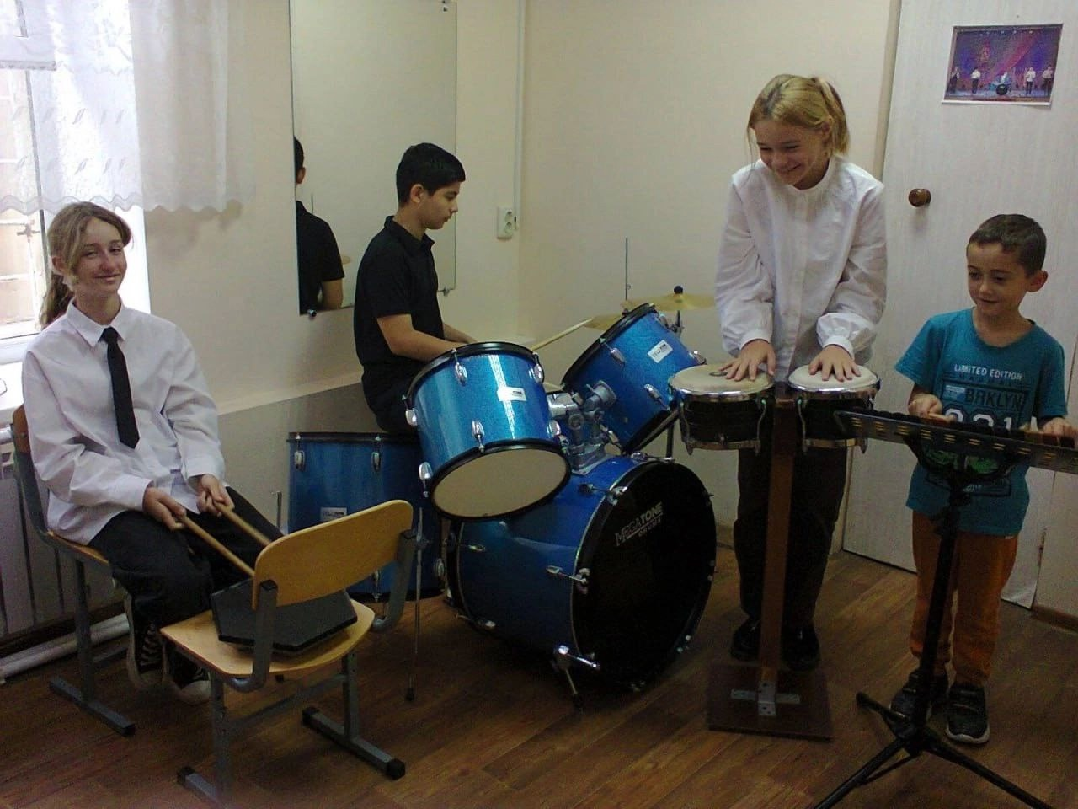
33 программы
По данным АИС «Навигатор ДО РК» реализуется
в образовательных организациях муниципалитета
8 организаций:
кол-во ученико-мест по приказу/
кол-во ученико-мест по факту.
Общее количество услуг
в 2024 г. по направленностям ДОП получили
2 597 детей
8: 2 591/2 597
100, 2%

Slide 11

В муниципальном образовании городской округ Джанкой Республики Крым 2 организации,
реализующие программы для детей с ОВЗ, из них:
- дошкольные образовательные организации – 1;
- общеобразовательные организации - 0;
- школы-интернаты – 1;
- организации дополнительного образования – 0;
- профессиональные образовательные организации – 0;
- негосударственный сектор – 0.
По данным АИС «Навигатор ДО РК» реализуется 2 адаптированные ДОП,
по ним обучается 20 детей
По состоянию на декабрь 2024 г. количество адаптированных программ – 2 , по ним обучалось – 32 обучающихся
По данным АИС «Навигатор ДО РК» реализуется 0 инклюзивных ДОП, по ним обучается 0 детей

Slide 12


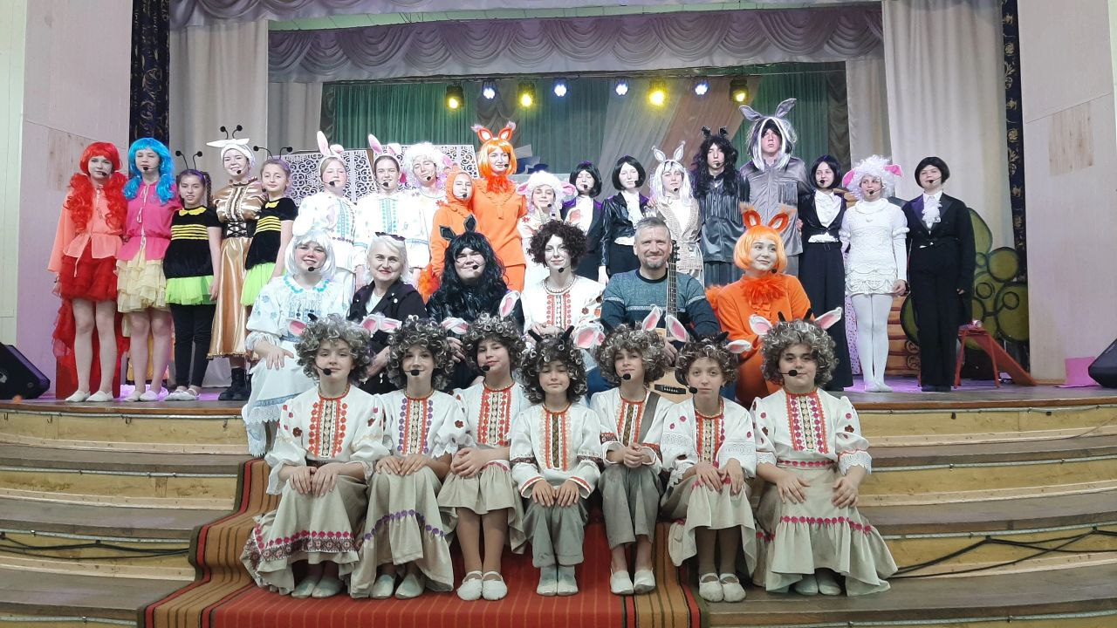
Всего в муниципалитете 8 общеобразовательных организаций, которые реализуют деятельность по Школьным театрам.
8 зарегистрированы во Всероссийском реестре школьных театров
на сайте федерального оператора ФГСБУК «ВЦХТ»
реализуется программ по школьным театрам – 10 из них :
дополнительное образование – 6 программ/ все внесены в АИС «Навигатор ДО РК» / кол-во обучающихся – 143.
как внеурочная деятельность - 4 программы/ кол-во обучающихся – 72.
По данным МОНИТОРИНГА всего - 215.

Slide 13

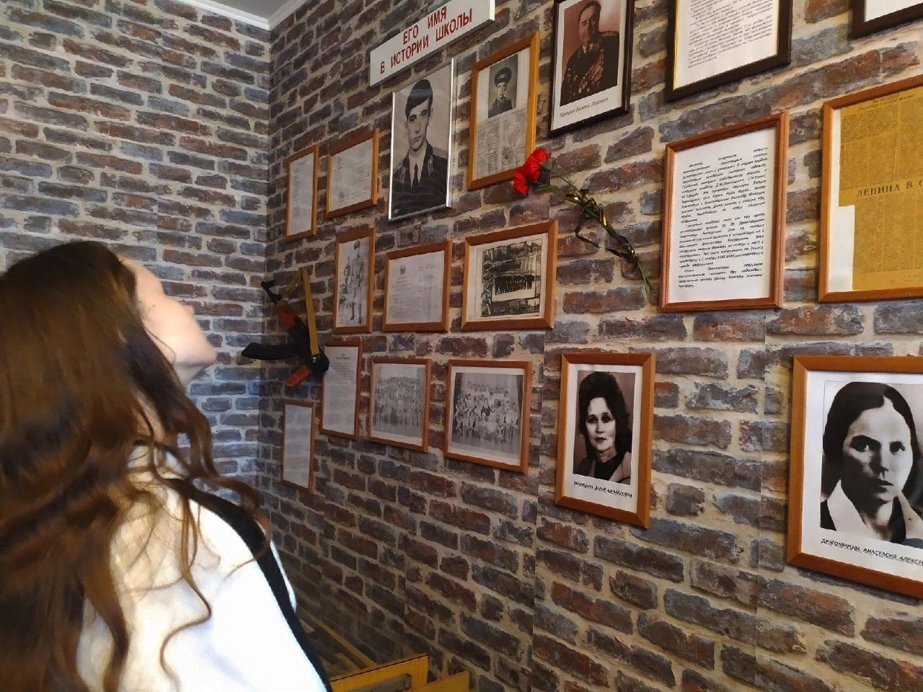
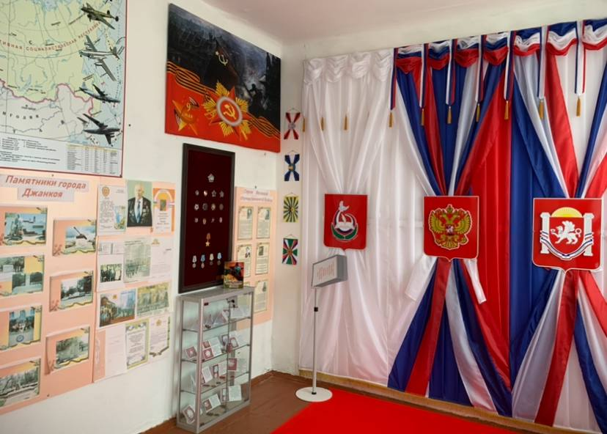
Всего в муниципалитете общеобразовательных организаций, которые реализуют деятельность «Школьный музей», – 8
Всего программ по школьным музеям – 8
дополнительное образование – 8 программ/
кол-во обучающихся - 168
как внеурочная деятельность - 0 программ/
кол-во обучающихся – 0
По данным МОНИТОРИНГА на программах «ШМ» детей обучается – 168 чел.

Slide 14
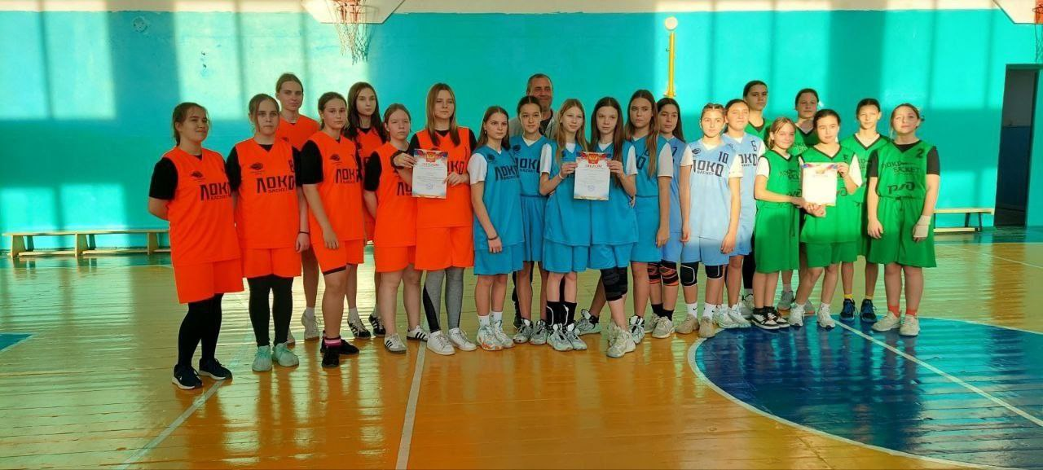

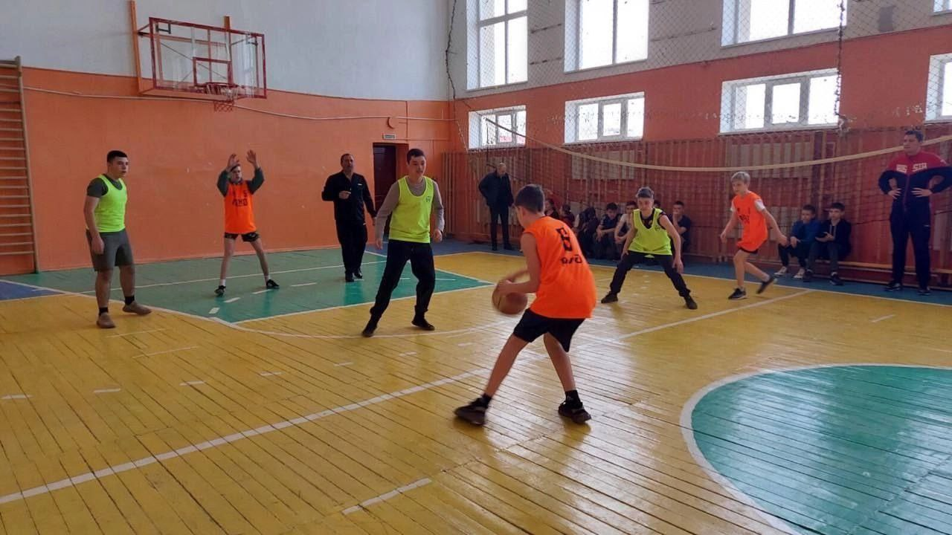
ШКОЛЬНЫЕ СПОРТИВНЫЕ КЛУБЫ
Всего в муниципалитете общеобразовательных организаций, которые реализуют деятельность «Школьные спортивные клубы», – 8
Всего программ по школьным спортивным клубам – 8
дополнительное образование – 3 программы/
кол-во обучающихся - 298
как внеурочная деятельность - 5 программ/
кол-во обучающихся – 374
По данным МОНИТОРИНГА на программах «ШСК» детей обучается – 672 чел.

Slide 15

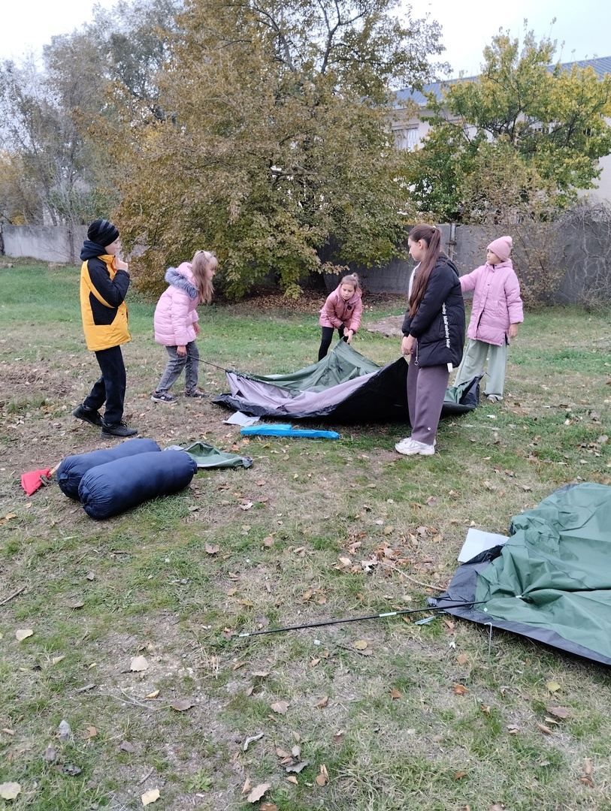


По данным АИС «Навигатор ДО РК» всего организаций, которые реализуют программы туристско-краеведческой направленности (далее - ТКН) – 8 организаций.
Программ по ТКН 15, обучается 428 детей в возрасте от 5 до 18 лет по данным программам.
Организации, реализующие адаптированные (и/или инклюзивные дополнительные программы
по туристско-краеведческой направленности 0,
из них:
- дошкольные образовательные организации – 0;
- общеобразовательные организации – 0;
- школы-интернаты – 0.
Адаптированных дополнительных общеразвивающих программ по ТКН – 0,
по ним обучается 0 ребенка.
Инклюзивных дополнительных общеразвивающих программ по ТКН – 0,
по ним обучается 0 ребенка.
Дополнительных программ музейной деятельности
по туристско-краеведческой 7 и/или социально-гуманитарной направленности 1, 168 детей обучается по данным программам

Slide 16



«Летний отдых» и мероприятия, программы лагерей дневного пребывания
Кол-во программ летнего
оздоровительного лагеря
с дневным пребыванием
по направленностям
Проведено мероприятий:
153
Программ, в рамках летнего оздоровительного
лагеря дневного пребывания
10
Детей обучалось по данным программам
в возрасте от 5 до 18
720 чел.

Slide 17


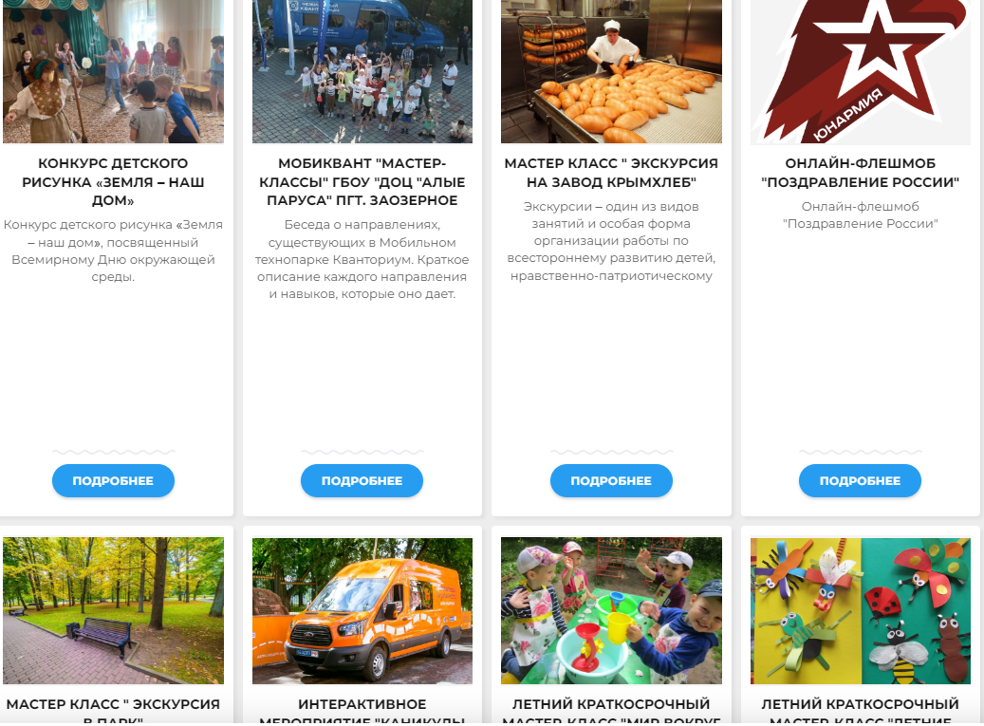




По данным АИС «Навигатор ДО РК» всего было проведено 63 мероприятие. Зарегистрировано в мероприятиях 661 участников.
По состоянию на декабрь 2024 г. было проведено 80 мероприятий и приняло участие 4464 детей.
Художественная
5
Социально-гуманитарная
10
Физкультурно -спортивная
1
Естественнонаучная
20
Техническая
4
Туристско-краеведческая
1

Slide 18

Количество программ по СЗ на 2024 г. –
В состав муниципального экспертного совета входит –
в составе регионального экспертного совета –
11
40 чел.,
5 чел.

Slide 19



По данным Росстата на 2024 год численность детей в возрасте от 5 до 18 лет составляет – 4 989 чел.
Общее количество сертификатов всего
в 2024 г. составляет 1 372 / 27,50 %
Число сертификатов, использованных для оплаты по ПФ, от численности детей от 5 до 18 лет в муниципальном образовании городской округ Джанкой Республики Крым (по данным Росстата):
На июнь 2024 года число сертификатов, использованных для оплаты по ПФ, составляло 464 / 9,30 %
Декабрь 2023 года 537 10,76 % | Декабрь 2024 года 524 10,50 %

Slide 20
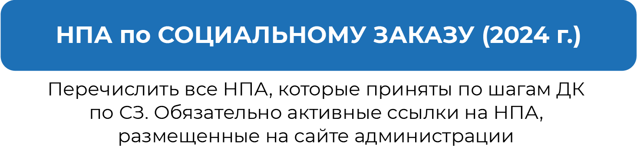
№ | Утвержденные МПА для обеспечения формирования и исполнения муниципального социального заказа по направлению деятельности «реализация дополнительных образовательных программ на 2024 год Полное название МПА (постановление, распоряжение, приказ) | Дата утверждения и № документа | Активная ссылка на документ (введите ссылку на размещенный в сети Интернет документ)
1 | Постановление администрации города Джанкоя Республики Крым «Об утверждении порядка определения нормативных затрат на оказание муниципальной услуги «Реализация дополнительных общеразвивающих программ» в соответствии с социальным сертификатом» | от 29.11.2023 № 2727 | https://dzhankoy.rk.gov.ru/documents/8f82af31-8b5d-4ccc-a3b6-b5062f1c3f69
2 | Приказ отдела образования администрации города Джанкоя Республики Крым «Об утверждении программы персонифицированного финансирования дополнительного образования детей в муниципальном образовании городской округ Джанкой Республики Крым» | от 05.09.2024 №345/02-01 | https://dzhankoy.obrcrimea.ru/dopobraz
3 | Приказ отдела образования администрации города Джанкоя Республики Крым «Об установлении нормативных затрат на оказание муниципальных услуг по реализации дополнительных общеразвивающих программ в соответствии с социальными сертификатами в муниципальном образовании городской округ Джанкой Республики Крым» | от 05.09.2024 №346/02-01 | https://dzhankoy.obrcrimea.ru/dopobraz
4 | Постановление администрации города Джанкоя Республики Крым «О внесении изменений в отдельные постановления Администрации муниципального образования городской округ Джанкой Республики Крым» | От 03.09.2024 № 1450 | https://dzhankoy.rk.gov.ru
5 | Постановление администрации города Джанкоя Республики Крым «Об утверждении Правил выдачи единого социального сертификата на получение двух и более муниципальных услуг в социальной сфере, отнесенных к полномочиям органов местного самоуправления муниципального образования городской округ Джанкой Республики Крым» Постановление администрации города Джанкоя Республики Крым «О внесении изменений в постановление администрации города Джанкоя Республики Крым от23.07.2024 №1186 «Об утверждении Правил выдачи единого социального сертификата на получение двух и более муниципальных услуг в социальной сфере, отнесенных к полномочиям органов местного самоуправления муниципального образования городской округ Джанкой Республики Крым» | от 23.07.2024 № 1186 От 01.08.2024 № 1251 | https://dzhankoy.rk.gov.ru/documents/49a5ea5c-4e4c-4a17-8e9f-a512eb89e2c1 https://dzhankoy.rk.gov.ru/documents/976273e5-d62a-4f21-9765-683feee8b1a5

Slide 21
МО | 2023/2024 уч.г. |  |  |  | 2024/2025 уч.г.
 | программ | Номинал сертификата на 2023 год | Планируемое число сертификатов для определения объема финансового обеспечения по ДК | Выдано НОВЫХ сертификатов СЗ на декабрь 2023 г. (Навигатор) | программ | Номинал сертификата на 2024 год | Планируемое число сертификатов для определения объема финансового обеспечения по ДК | Выдано НОВЫХ сертификатов СЗ на декабрь 2024 г. (Навигатор)
МО ГО Джанкой | 13 | 5 440,00 руб. | 345 | 414 | 11 | 8 290,00 руб. | 353 | 294

Slide 22
Организация и проведение муниципальным опорным центром методических мероприятий
(согласно плана работы МОЦ на 2024 год) различного уровня.
Дата проведения | Название, тема | Для кого | Количество участников | Активные ссылки на размещенную информацию о проведенном мероприятии в сети Интернет
III - IV кварталы 2024 года | Проведение информационной кампании по вопросам функционирования АИС «Навигатор дополнительного образования Республики Крым» с целью популяризации дополнительного образования детей в муниципальном образовании городской округ Джанкой | Для родительской общественности и обучающихся |  | https://vk.com/wall-216823286_221 https://grinsut.crimeaschool.ru/moc/navigator https://ddtdj.crimeaschool.ru/news/31403 https://vk.com/club227843302?w=wall-227843302_2%2Fall Также на сайтах и в социальных сетях образовательных учреждений города.
В течение года | Проведение информационно-разъяснительной работы посредством активного общения в социальных сетях, мессенджерах, через электронную почту, телефон | Для родителей обучающихся и педагогических работников, реализующих дополнительные общеобразовательные программы
В течение года | Информационное сопровождение внедрения Целевой модели развития системы дополнительного образования детей и механизмов социального заказа | Для родительской общественности и педагогов дополнительного образования |  | https://grinsut.crimeaschool.ru/moc/personfin https://vk.com/moc_go_djankoy?w=wall-227843302_2%2Fall

Slide 23
Организация и проведение муниципальным опорным центром методических мероприятий
(согласно плана работы МОЦ на 2024 год) различного уровня.
Дата проведения | Название, тема | Для кого | Количество участников | Активные ссылки на размещенную информацию о проведенном мероприятии в сети Интернет
Октябрь-ноябрь 2024 года | Проведение семинаров и консультаций по вопросам внедрения Целевой модели дополнительного образования детей в муниципальном образовании | Для педагогов дополнительного образования | 96 | https://vk.com/moc_go_djankoy?w=wall-227843302_7%2Fall https://vk.com/moc_go_djankoy?w=wall-227843302_9%2Fall https://vk.com/moc_go_djankoy?w=wall-227843302_16%2Fall
В течение года | Увеличений охвата дополнительным образованием детей в муниципальном образовании | Для образовательных организаций |  | https://vk.com/moc_go_djankoy?w=wall-227843302_14%2Fall
I - II квартал 2024 года | Повышение качества дополнительных общеобразовательных программ | Для организаторов программ

Slide 24
Численность педагогов дополнительного образования детей
в Республике Крым по данным ЕАИС ДО
72 чел.
- 11 чел.
Основная часть педагогических кадров прошла курсы повышения квалификации в 2024 году
и профессиональную переподготовку
по дополнительному образованию – 4 чел.
Направлены заявки на прохождение курсов повышения квалификации в 2025 году
по дополнительному образованию 6 чел.
- 61 чел.
Участие в конкурсах проф. мастерства: 4 чел.
(Всероссийский конкурс профессионального мастерства работников сферы дополнительного образования «Сердце отдаю детям», Всероссийский открытый конкурс дополнительных образовательных программ «Образовательный Олимп»)

Slide 25


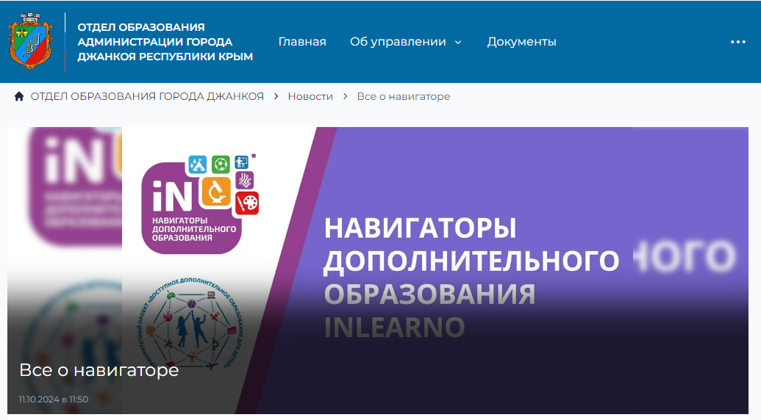

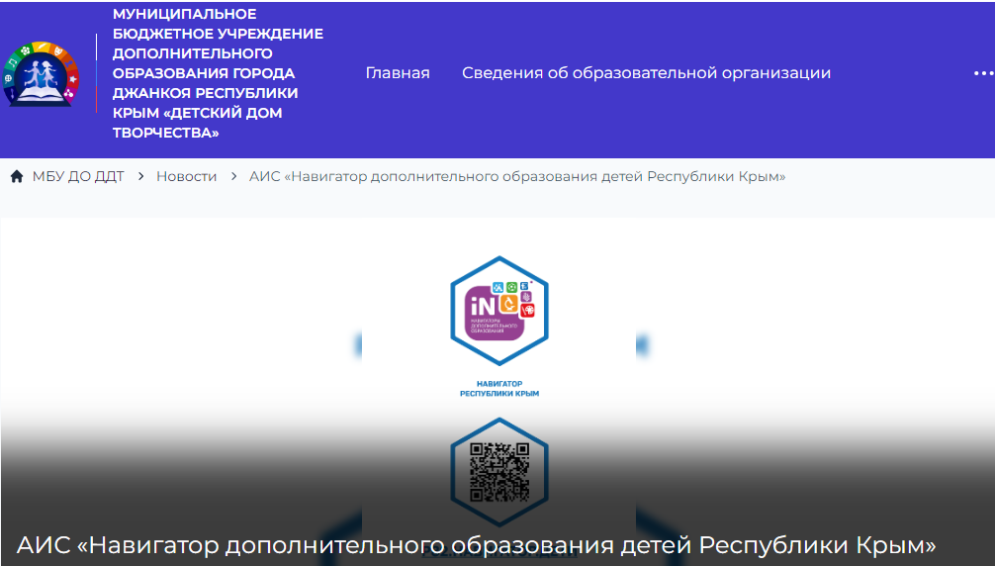
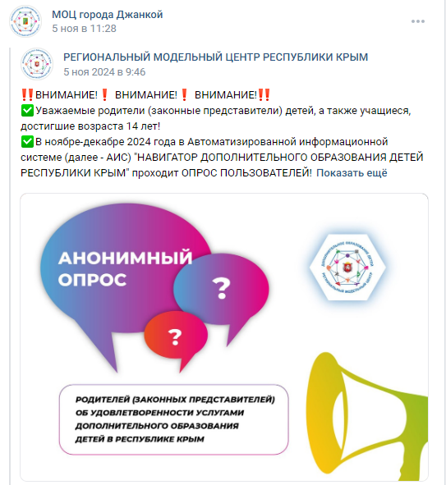
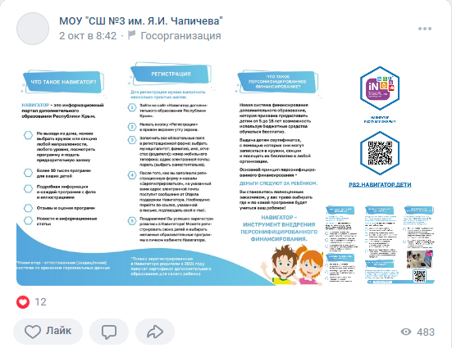
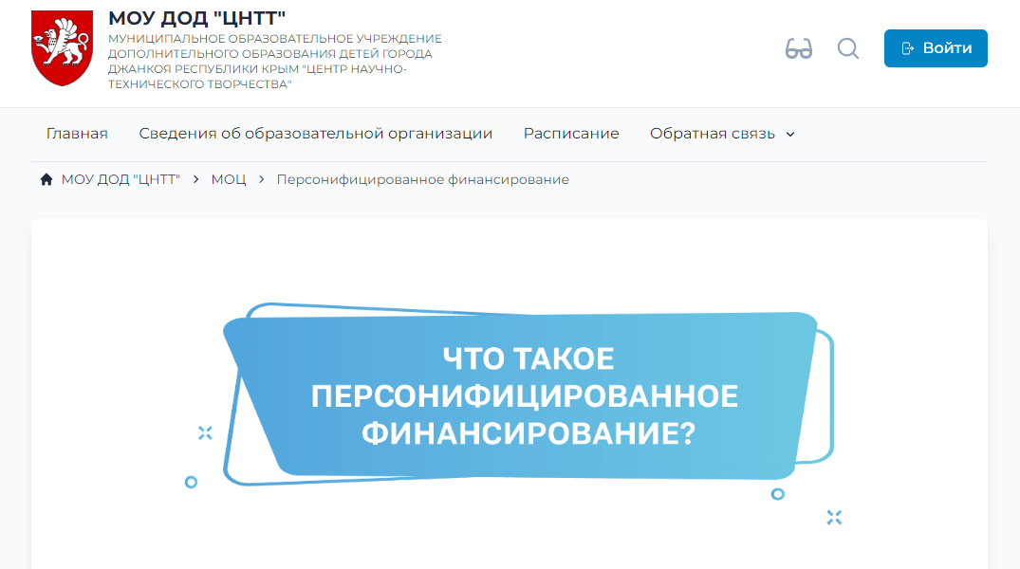
Вопрос-ответ для родителей (регистрация в АИС «Навигатор ДО РК, восстановление пароля, как записаться в творческое объединения через Госуслуги, творческие объединения в образовательных организациях РК и др.)
Публикации информационных буклетов на сайтах образовательных учреждений и в социальных сетях
Опросы, анкетирование для родителей и обучающихся

Slide 26
Возникающие риски исполнения целевых показателей по реализации Концепции дополнительного образования до 2030 года
№ п/п | Риск и его описание | Уровень риска (высокий, средний, низкий)
1 | Недостаточное материально-техническое обеспечение системы дополнительного образования детей | Средний
2 | Недостаточность кадровых ресурсов, а именно педагогов дополнительного образования | Высокий
3 | Недостаточность кадровых ресурсов, а именно специалистов (операторов) по информационно-техническому обеспечению, размещению контента в муниципальном сегменте АИС Навигатор, сопровождению информационных ресурсов системы дополнительного образования детей | Средний
4 | Сетевая форма реализации дополнительных общеобразовательных программ | Низкий
5 | Неприятие педагогами новой системы работы дополнительного образования, отсюда снижение эффективности проводимых мероприятий по информированию детей и родителей | Средний
6 | Недостаточное финансирование информационной кампании для родительской общественности | Высокий
7 | Недостаточная интеграция системы дополнительного образования муниципалитета с летними лагерями и лагерями дневного пребывания детей | Средний

Slide 27
Планируемые результаты
Выполнение целевых показателей муниципальной «Дорожной карты» в рамках реализации КОНЦЕПЦИИ развития дополнительного образования детей до 2030 года, утвержденной Правительством РФ (Распоряжение от 31.03.2022 г. №678-р). Повышение охвата детей программами дополнительного образования.
Создание условий для укрепления и развития кадрового потенциала системы дополнительного образования детей через привлечение студентов организаций высшего образования, наставников из реального сектора экономики, научных и общественных организаций
Повышение охвата детей ОВЗ, находящихся в трудной жизненной ситуации
(сетевое взаимодействие с общеобразовательными организациями)
Создание механизмов мотивации педагогов к повышению качества работы и непрерывному профессиональному развитию, обновляя состав и компетенции педагогических кадров
Ориентация организаций и программ дополнительного образования
на реальные образовательные потребности детей

Slide 28


МУНИЦИПАЛЬНЫЙ ОПОРНЫЙ ЦЕНТР ДОПОЛНИТЕЛЬНОГО ОБРАЗОВАНИЯ ДЕТЕЙ ГОРОДА ДЖАНКОЙ

